Slide 1
Procedimientos MySQL
Notes:
<número>

Slide 2
Procedimientos MySQL
Definición
Formato
Comandos básicos
Procedimientos vs Funciones
Funciones
Comparadores
Notes:
<número>

Slide 3
Procedimientos MySQL
Definición
Los procedimientos en MySQL se utilizarán para realizar modificaciones de tablas o contenidos de las bases de datos.
Por ejemplo) Procedimiento para duplicar el sueldo de los trabajadores
*Los procedimientos podrán integrar llamadas a funciones que se encarguen de realizar las operaciones básicas y simplifiquen el código del propio procedimiento
Notes:
<número>

Slide 4
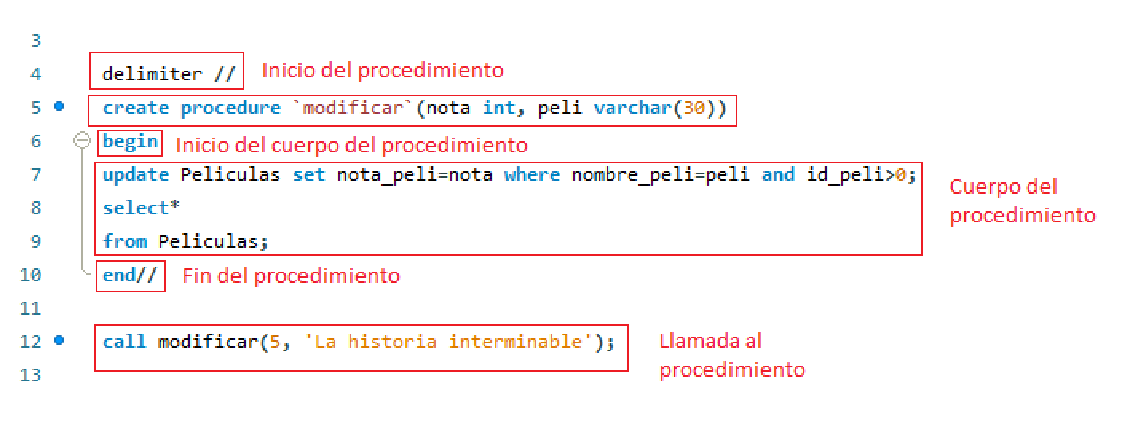
Procedimientos MySQL
Formato
Notes:
<número>

Slide 5
Procedimientos MySQL
Formato
Inicio y fin: antes de comenzar y finalizar un procedimiento es obligatorio delimitar el código a través de los comandos ‘delimiter //’ y ‘end //’
Declaración: procedimiento se declarará asignándole un nombre
  create procedure nombre_procedimiento()
Inicio del cuerpo: antes de comenzar con el contenido del procedimiento será obligatorio añadir el comando ‘begin’
Llamada: para poder ejecutar el procedimiento, se utilizará el comando ‘call’
Cuerpo de la función: espacio donde se implementará el código del procedimiento
Notes:
<número>

Slide 6
Procedimientos MySQL
Comandos básicos
Declare: comando para declarar las variables. El comando debe incluir el nombre de la variable y el tipo de variable declarada
  Declare num1 int;
Set: comando para asignar un valor a una variable creada
  Set num1=10;
Notes:
<número>

Slide 7
Procedimientos MySQL
Comandos básicos
Drop Procedure: comando para eliminar la función creada.
Si modificamos el procedimiento, deberemos eliminarla y volver a ejecutarla para que se actualice su función
  Drop procedure nueva;
Tipo de procedimiento: no será necesario indicar qué tipo de procedimiento es, ya que los procedimientos no devolverán ningún resultado.
Notes:
<número>

Slide 8
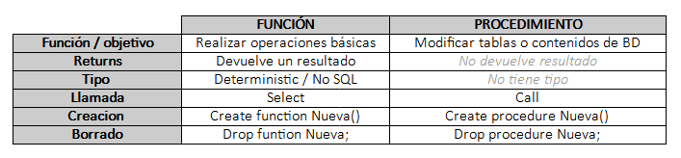
Procedimientos MySQL
Procedimientos vs Funciones
Notes:
<número>

Slide 9
Procedimientos MySQL
Funciones MySQL
Al igual que en las funciones, en los procedimientos podremos utilizar las funciones incluidas en MySQL.
AVG(): Calcula el promedio de un conjunto de números
COUNT(): Cuenta el número de filas en una tabla
SUM(): Calcula la suma de un conjunto de números
MAX(): Encuentra el valor máximo de un conjunto de números
MIN(): Encuentra el valor mínimo de un conjunto de números
CONCAT(): Concatena dos o más cadenas
LENGTH(): Devuelve la longitud de una cadena
Notes:
<número>

Slide 10
Procedimientos MySQL
Comparadores
= Igual
<=> Igual (Compara con seguridad valores NULL)
<> Diferente
!= Diferente
> Mayor Que
>= Mayor o Igual Que
< Menor Que
<= Menor o Igual Que
Notes:
<número>

Slide 11
Procedimientos MySQL
Comparadores
IN ( ) Valores que Coinciden en una Lista
NOT Negar una Condición
BETWEEN Valores en un Rango (incluye los extremos)
IS NULL Verifica si el Valor es NULL
IS NOT NULL Verifica si el Valor es diferente de NULL
LIKE Definir un patrón de búsqueda y utiliza % y _
EXISTS La condición se cumple si la subconsulta devuelve al menos una fila
Notes:
<número>

